Slide 1
Ασκηση επιχειρηματολογιας (παρατηρησεις)

Slide 2
Το ζητούμενο ηταν θα θεσουμε στη μορφη ενός επιχειρηματος τυπου Τουλμιν
την εξης θεση μιας μαθητριας
«Α, εχει ζέστη μέσα και κρύο έξω. Λογικό (ή αναμενόμενο ή δεν εκπλήσσει) είναι να εμφανίζεται θολούρα στο τζάμι»
ΔΕΔΟΜΕΝΑ:
Η θερμοκρασία μέσα είναι ψηλή (πχ ισως 25 C)
Η θερμοκρασία έξω είναι χαμηλή (πχ ίσως 4C)
Εμφανίζεται θολούρα στο τζάμι
ΣΥΜΠΕΡΑΣΜΑ:
Λογικό (ή αναμενόμενο ή δεν εκπλήσσει) είναι να εμφανίζεται θολούρα στο τζάμι

Slide 3
Τυποι ΕΓΓΥΗΣΕΩΝ που προτεινατε («διαβάζοντας» τη σκέψη της μαθητριας)(1/5)
Θεσεις που ΔΕΝ ταιριαζουν στον ορισμο της εγγυησης)
Γίνεται επανάληψη των δεδομένων (πχ «η διαφορά θερμοκρασίας μέσα και έξω στο σπίτι», «είναι χειμώνας, εξω κανει κρυο και μεσα στο δωμάτιο ζέστη») ή
του συμπεράσματος ή και ολου του συλλογισμού(«αν βγάζω από το στόμα μου ζεστό αέρα στο κρύο τζάμι θα θολώσει»)

Slide 4
Τυποι ΕΓΓΥΗΣΕΩΝ που προτεινατε («διαβάζοντας» τη σκέψη της μαθητριας) (2/5)
Με χρηση μιας ΑΝΑΛΟΓΙΑΣ (Γενικευση; )
«Αντίστοιχη θολούρα δημιουργείται όταν φυσήξουμε σε ένα παραθυρο»
«Με γνώμονα την αχνα της ανάσας»
«Τα παιδιά με γυαλια παρατηρουν ότι αν μπουν σε ένα ζεστό δωματιο ενώ ηταν πριν σε κρυο χωρο τα γυαλια θαμπωνουν»
Κάποιες φορές προτείνονται και νεες οντότητες («λόγω της αναπνοής των ανθρώπων που δημιουργεί αυτή την υγρασία -σαν νερο- στο τζαμι»)

Slide 5
Τυποι ΕΓΓΥΗΣΕΩΝ που προτεινατε («διαβάζοντας» τη σκέψη της μαθητριας) (3/5)
Μια επαναλαμβανόμενη παρατήτηση διατυπώνεται ως γενικός κανόνας του κόσμου (ΕΠΑΓΩΓΗ) είτε
Ειδικά για την περιπτωση που μελεταμε πχ « σε όλες τις προηγούμενες αντίστοιχες περιπτώσεις συνέβαινε το φαινόμενο της θολούρας στα τζάμια» ή «κάθε χειμώνα έχει κρυο και ανάβουμε τα καλοριφέρ, τα τζαμια θολώνουν από τη ζέστη (ισως συνδιασμος και με αναλογια) ειτε
Γενικότερα πχ «Όταν κάτι κρυο συναντά κάτι ζεστό δημιουργειται μια θολούρα» «όταν συνδιάζεται η θερμότητα με κάτι το ψυχρό δημιουργείται αυτή η θολούρα», «όταν το ιδιο αντικειμενο (τζαμι) δεχεται δυο διαφορετικές θερμοκρασίες θολώνει»

Slide 6
Τυποι ΕΓΓΥΗΣΕΩΝ που προτεινατε («διαβάζοντας» τη σκέψη της μαθητριας)(4/5)
Μεσα από ένα εικαζόμενο ΜΗΧΑΝΙΣΜΟ
Πχ «Η διαφορά της θερμοκρασίας ανάμεσα στον εσωτερικο και τον εξωτερικό χώρο προκαλεί κάτι στο τζάμι με αποτέλεσμα να θολώνει»
«Το κρύο και η ζέστη (αντίθετες θερμοκρασίες) έρχονται σε σύγκρουση και δημιουργείται η θολούρα»
«Ο κρύος αέρας (τα μόριά του) που πλησιάζουν στο τζαμι του παραθυρου, το οποιο είναι ζεστό, αρχίζουν να αλλάζουν τη φάση του νερού από αέριο σε υγρο»
«Η εντονη και ταχυτατα αλλαγη θερμοκρασίας αποτυπώνεται στο τζάμι»
«Από το αέρα σχηματίζονται μόρια-υδρατμοί νερού στο παράθυρο»
«Η ζεστή μου ανάσα ακουμπάει ένα κρύο σώμα (τζάμι) και από αέρια μορφή γίνεται υγρή, στη μορφή υδρατμων»
«Αν υπαρχουν ατομα μέσα στον χωρο βγάζουν σταγονιδια από το στομα τους» [τα οποια μαλλον εικάζει ότι καταληγουν στο παραθυρο]

Slide 7
Τυποι ΕΓΓΥΗΣΕΩΝ που προτεινατε («διαβάζοντας» τη σκέψη της μαθητριας)(5/5)
Μέσα από την ΕΜΠΙΣΤΟΣΥΝΗ σε καποια αυθεντία
«Ο μαθητής πρεπει να εμπιστευεται το δάσκαλο και όσα έχει διδαχθει «(υπονοειται ένα προσθετο δεδομένο: ότι ο δασκαλος έχει πει κάτι τετοιο στο μαθημα)
Με ΜΕΤΑΓΝΩΣΤΙΚΑ στοιχεια
«το παιδί με γνώμονα τον αχνό της ανάσας του αλλα και το φαινόμενο κρυου/ζέστης βγάζει τα συμπεράσματά του»

Slide 8
Κάποια επιπλέον ενδιαφέροντα χαρακτηριστικά των απαντήσεών σας
Αλλαγες στα ΔΕΔΟΜΕΝΑ (που όμως δεν εχουν προστεθει στα Δεδομένα αλλα στις Εγγυησεις ή το Συλλογισμό)
Σε ορισμένες περιπτώσεις για να ταιριάξει λογικά ο συλλογισμός εισαγονται νέα («θεωρητικά» ) δεδομένα στο πλαισιο μιας εικασίας:
«επειδη έξω έχει κρυο το τζάμι απορροφα αυτή την καιρική συνθήκη»
«εχουμε την υγρασια στην ατμόσφαιρα»
«Υπάρχουν δυο πολοι: κρυο ζεστη»
«Η ανάσα μου είναι αέρας, οι υδρατμοί είναι υγροποιημενος αέρας»
Περασμα σε ένα βημα παραπέρα (νέο εργο): Προσπαθεια να ελεγχθει πειραματικά η εικαζόμενη εγγυηση ( που μαλλον υπονοείται ότι ακολουθει την επαγωγή)
«Αν ανοιξουμε το παραθυρο τοτε θα παρατηρήσουμε πως σιγά σιγά η θολούρα θα εξαφανιστεί από το τζαμι, ενώ αν το ξανακλεισουμε μετα από κάποια ώρα αυτή θα ξαναδημιουργηθεί. Επομένως καταληγουμε στο ότι όταν υπάρχει μεγαλη διαφορά θερμοκρασίας εξω και μεσα στο σπιτι δημιουργείται θολουρα στα τζάμια»

Slide 9
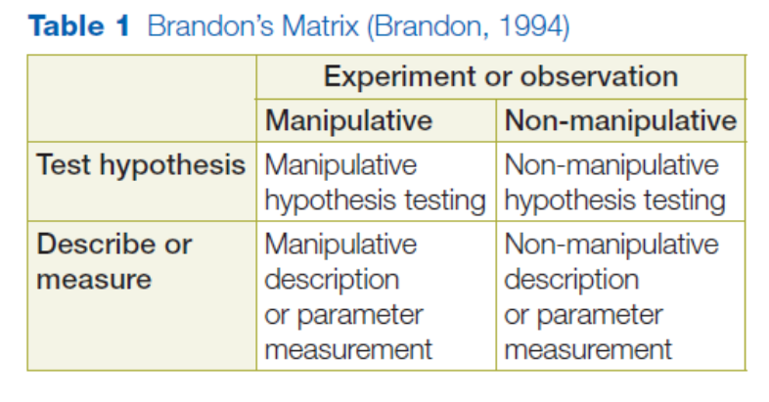
Οι επιστήμες δουλεύουν μόνο με έλεγχο υποθέσεων και επιχειρήματα; Οχι.
Ο άλλος μεγαλος άξονας της επιστήμης είναι η προσεκτική παρατήρηση.
Πώς μπορούμε να γίνουμε καλύτεροι/ες στο να παρατηρούμε;

